Slide 1
高速局域网与系统集成

Slide 2
VLAN技术
虚拟局域网技术
VLAN配置
VLAN间路由通信

Slide 3




虚拟局域网概述
交换网络中的问题
在交换机组成的网络里，所有主机都在同一个广播域中一台主机发出的广播，其余所有主机都能够收到。
A部门数据
D部门数据
部门之间
B部门数据
C部门数据
广播域

Slide 4



虚拟局域网概述
传统解决方法-利用路由器划分子网
一楼
二楼
三楼

Slide 5








虚拟局域网概述
解决方法-虚拟局域网技术
通过VLAN技术可以分割广播员
一楼
二楼
三楼

Slide 6
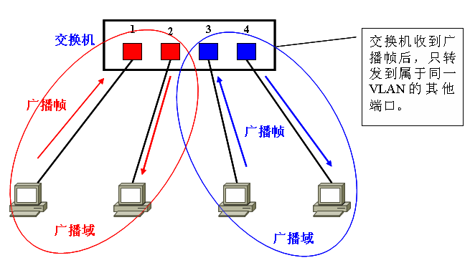
虚拟局域网概述
VLAN（Virtual Local Area Network）
VLAN是在一个物理网络上划分出来的逻辑网络，它不受网络端口的实际物理位置的限制，有着和普通物理网络相同的属性，第二层的广播帧仅在一个VLAN内扩散，而不会进入其他的VLAN之中。

Slide 7


虚拟局域网概述
划分VLAN的方法—基于端口的VLAN
基于交换机的端口(一个端口只属于一个VLAN)
F0/1
F0/2
F0/3
Port VLAN设置在连接主机的端口

Slide 8
虚拟局域网原理
Port-VLAN原理
A B
A C
X
F0/1
F0/3
F0/2
A
B
C
VLAN 10
VLAN 20
VLAN 10
交换机端口 | MAC地址 | VLAN ID
F0/1 | A | 10
F0/2 | B | 20
F0/3 | C | 10

Slide 9

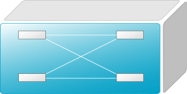
虚拟局域网原理
Tag-VLAN---跨交换机实现VLAN
B
交换机1
交换机2
VLAN10
VLAN10
F0/5
F0/24
F0/24
F0/5
F0/15
C
VLAN20
A
Tag VLAN特点
传输多个VLAN的信息
实现同一VLAN跨越不同的交换机

Slide 10
配置Port VLAN-Access
创建VLAN10，将它命名为test的例子
Switch# configure terminal
Switch(config)# vlan 10
Switch(config-vlan)# name jwc
把fastethernet 0/2作为access口加入了VLAN10
Switch# configure terminal
Switch(config)# interface fastethernet0/2
Switch(config-if)# switchport mode access
Switch(config-if)# switchport access vlan 10

Slide 11
配置Tag VLAN-Trunk
把F0/2配成Trunk口
Switch# configure terminal
Switch(config)# interface fastethernet0/2
Switch(config-if)# switchport mode trunk

Slide 12
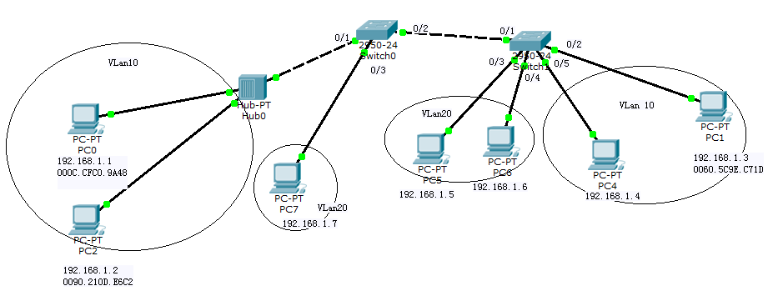
VLAN实验

Slide 13
VLAN间路由
VLAN间的主机为不同网段内的主机，不能互相通信
需要通过三层设备对数据进行路由转发才可以实现
通过在三层交换机上为各VLAN配置SVI接口，利用三层交换机的路由功能可以实现VLAN间的路由
通过路由器的子接口，可以实现VLAN间的路由

Slide 14
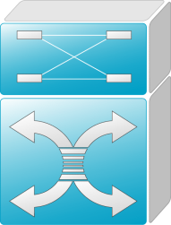

三层交换实现VLAN间路由
F0/1
F0/2
F0/3
F0/3
F0/1
F0/2
F0/1
F0/2
192.168.1.0/24
VLAN10
192.168.3.0/24
VLAN20
192.168.4.0/24
VLAN30
192.168.2.0/24
VLAN40
分别创建每个VLAN的SVI接口，并配置IP地址
三层交换机和二层交换机通过trunk链路相连

